Slide 1
Овощи Презентация по лексической тема для детей старшей группы
Составлена на основе методического пособия Сазоновой Н.Н., Куциной Е.В. «Лексика, грамматика, связная речь. 4-7 лет»

Slide 2
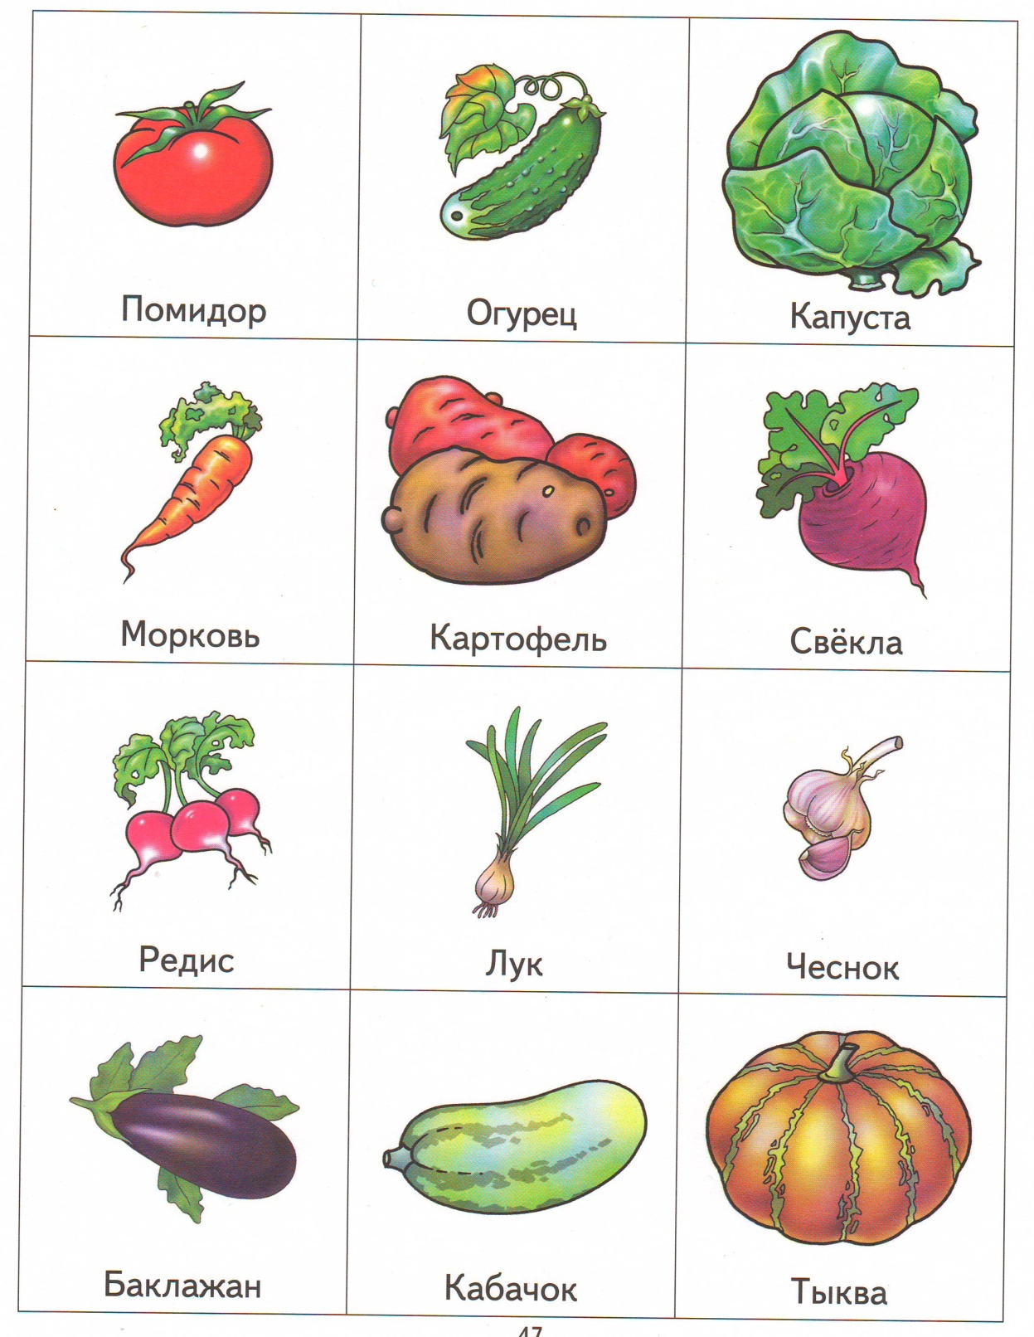
Notes:
Назови овощи. Назови одним словом

Slide 3
Notes:
Чего не стало? (родительный падеж существительных в единственном числе)

Slide 4
Notes:
Чего не стало? (родительный падеж существительных в единственном числе)

Slide 5
Notes:
Составить предложение со словом овощи: Дедушка поливает овощи. Мама варит суп из овощей. Девочка ест овощи.

Slide 6
Notes:
«С чем?» (Творительный падеж существительных множественного числа). Если в банке огурцы, то банка с чем? С огурцами. И т.д.

Slide 7
Notes:
В чем лежат овощи? (употребление предлога В, активизация словаря) Где были огурцы? Огурцы в банке. Где были баклажаны? Баклажаны в кастрюле.

Slide 8
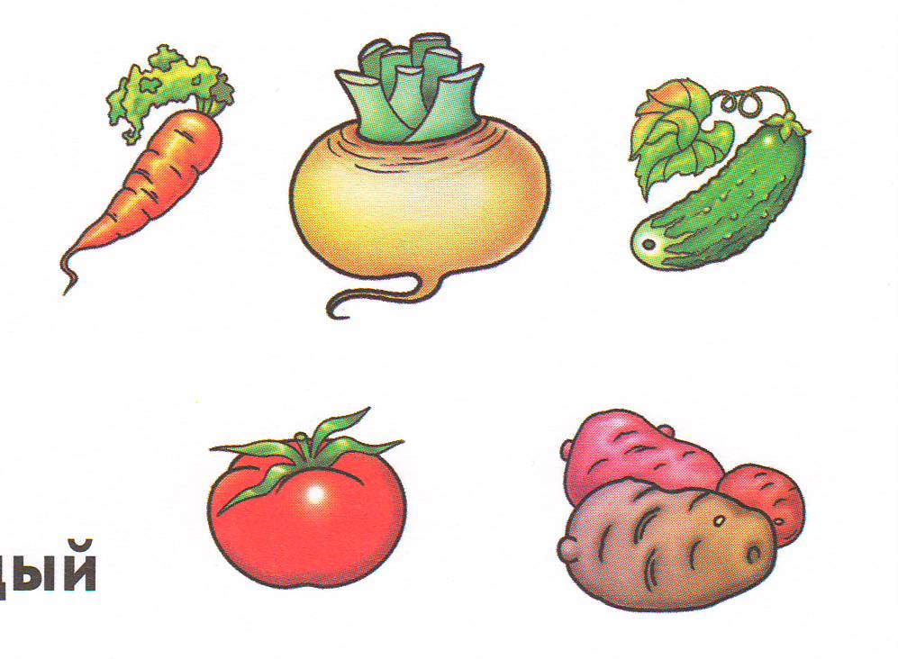
Notes:
Отгадай загадки. Вкусный, твердый, зеленый

Slide 9
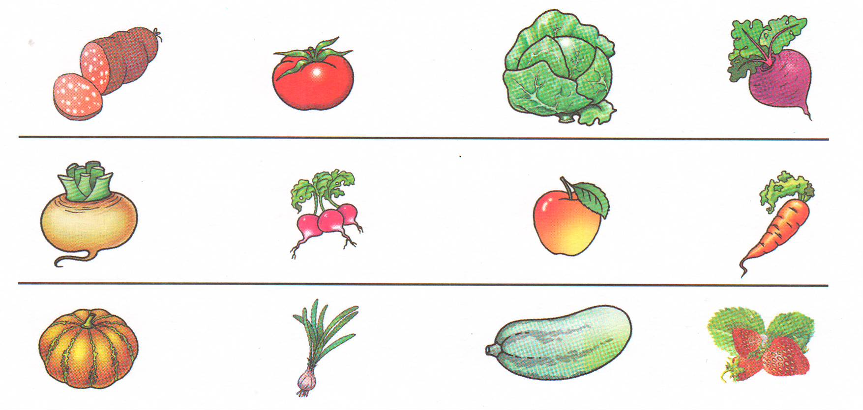
Notes:
4й лишний

Slide 10
Notes:
Дима в огороде. Беседа прочитанному

Slide 11
Дима в огороде
Дима маленький. Он ходит по огороду и спрашивает у бабушки:
Бабушка, где растёт капуста?
На земле.
А где растёт свёкла?
В земле.
А какие овощи спрятались под большими листьями?
Это огурцы.
А это что за желтый овощ, на солнышко похож?
Это тыква.
Мальчик удивляется:
Одни овощи смотрят на солнышко, а другие от него прячутся. Очень интересно!
Вопросы:
Как зовут мальчика?
Где ходит мальчик?
О чём спрашивал мальчик бабушку?
Где растёт капуста?
Где растёт свёкла?
Какие овощи спрятались под большими листьями?
Как называется овощ, который похож на солнышко?
Чему удивился мальчик?

